Slide 2
Миссия. Идея. Принципы
Международная Ассоциация Развивающего Обучения
Альтернативная школа «Альтскул»
по системе развивающего обучения Д.Б. Эльконина – В.В. Давыдова
Докладчик: Нарышкина Екатерина Алексеевна, основатель альтернативной школы «Альтскул», учитель высшей категории с 20-ти летним стажем, эксперт и проектировщик развивающего обучения, автор курса «Английский язык в системе РО», «Образовательные модули в средней школе»
2022 г.

Slide 3
Еще 20- 25 лет назад у родителей выбор формы обучения был невелик…
Государственная школа
Домашнее обучение
В настоящее время появился выбор Альтернативного образования
Альтернативные школы
НО! Альтернативная школа альтернативной школе РОЗНЬ!
Прежде чем купить, оцените по чек-листу что вы покупаете!
Чаще всего встреча происходит так: возникает запрос родителей, встреча, совпадение взглядов и ценностей и прием.

Slide 4





Как мне партнеру понять?
По каким критериям оценить? Соответствует ли заявленное действительному

Slide 5
Задавать «открытые вопросы»
По какой программе учатся в школе? Кто стоит за той системой, если то система?
Что представляет собой методика? В чем ее особенность? Кто автор? Авторы? Сколько лет существует? Где апробирована? Где представлена?
Кто ваши учителя? Кто ваш куратор школы? Что он себя представляет?
Где учатся учителя, которые обучают ваших детей? Кто их обучает этой методике, по которой вы занимаетесь?
Соответствует ли заявленное содержание и подход действительности рутинных будней (прозрачность школы, открытость материалов, открытых уроков, клубов, возможность посещения открытых уроков)
Есть ли законченная утвержденная линейка учебных пособий?
Простроена ли приемственность между образовательными ступенями?
ПОЛУЧИТЬ ЧЕК-ЛИСТ
вы сможете на сайте страницы о франшизе в самом конце

Slide 6
Ценности и принципы реализации школ развивающего обучения
Формирование самостоятельности, инициативы, ответственности
Учеба не на основе конкуренции, а на основе сотрудничества
Уважительное отношение к личности ребенка формирует тем самым безопасность пребывания в школьном социуме и комфортное обучение
Методика РО с учетом индивидуальных особенностей ребенка и темпа его собственного обучения
Характер деятельностного подхода системы Э.Д. направлен на практическое применение знаний
Малая группа возможность взаимодействия с каждым, поощряется нестандартное мышление, работа в ситуации успеха
Широкие возможности для эмоционального, духовного и творческого развития формируют устойчивую здоровую самооценку
Принципы выстраивания границ через разговор, устное взаимодействие, аргументацию, групповую беседу, рефлексию, осознание

Slide 7
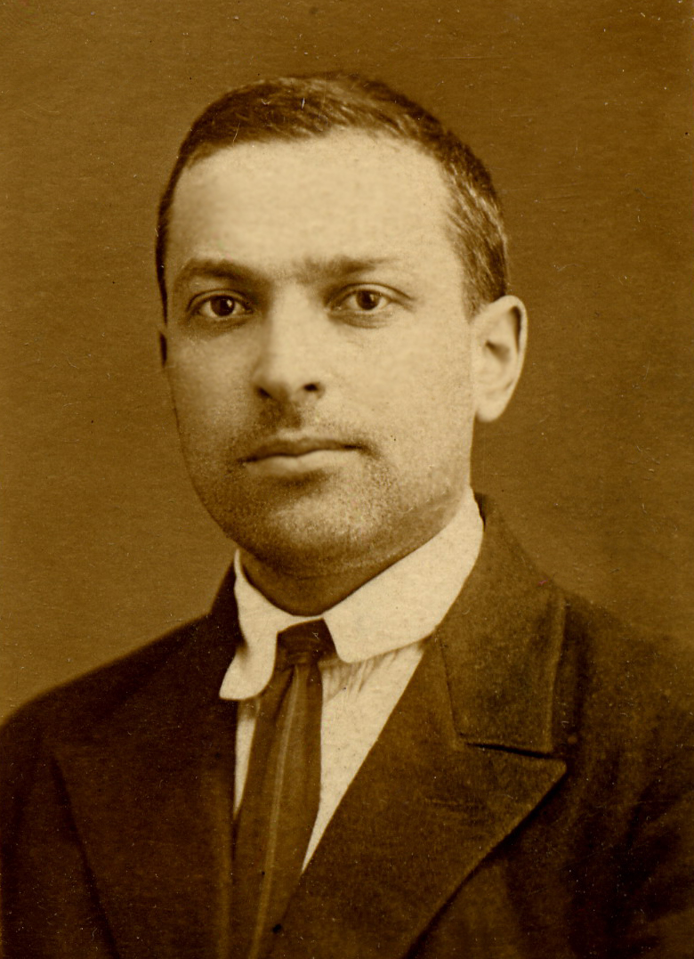
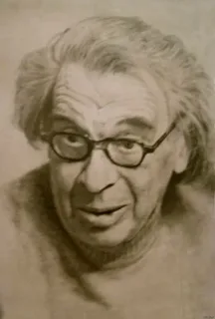
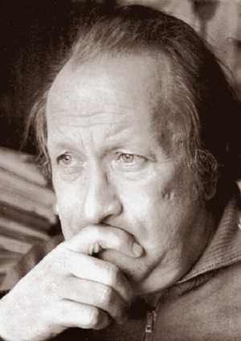
ИДЕЯ РО состоит в том, чтобы не передать ученику готовый набор истин, а пробудить в нем интерес и любовь к самому процессу получения знаний.
Л.В. Выготский
Д.Б. Эльконин
В.В. Давыдов

Slide 8
ОРГАНИЗАЦИЯ УЧЕБНОГО ПРОЦЕССА
Предметные знания | Метапредметные навыки | Личностные результаты
и их применение | и их измерение | и их измерение
СОДЕРЖАНИЕ
IT навыки и | Образовательная | Индивидуальный
Информационная компетентность | модель ребенка | образовательный маршрут

Slide 9
Какие есть минусы у альтернативного образования:
Обучение платное
Могут возникать трудности с дисциплиной (разговор)
Бывает разница в программах обучения, это может создать ребенку сложности при смене школы
Сложно оценить достигнутые результаты традиционными методами
Какие есть минусы у обучения в массовой школе:
Оторванность от реальной жизни,
Научение детей действовать по указке
Не поощряет, чаще наказывает
Нет объективности оценки
Ориентир на усредненную планку
Принципы выстраивания отношений через страх {внутришкольный контроль, кдн, «публичная порка», угроза второго года обучения и отчисления}

Slide 10
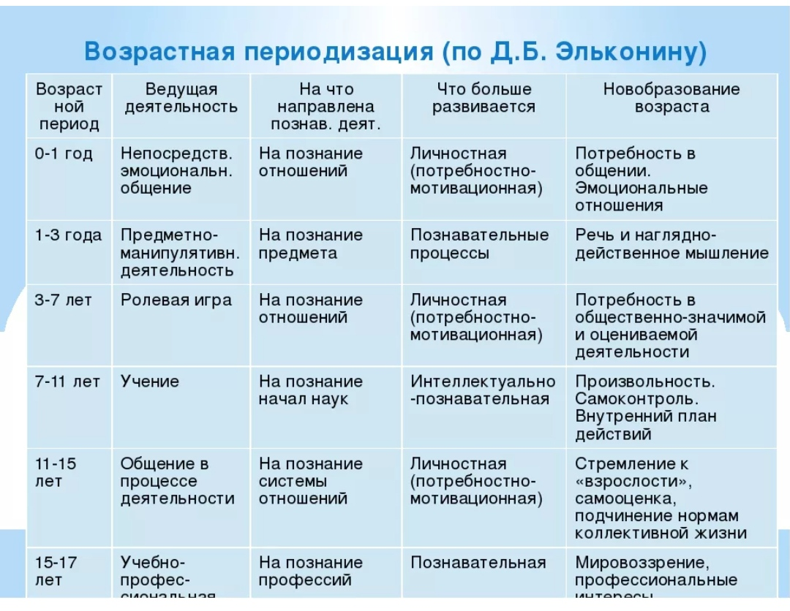
Начальная школа 1 - 5

Slide 11
ПРОГРАММА и ОСОБЕННОСТИ ЕЕ РЕАЛИЗАЦИИ
Развивающее обучение – это система организации обучения, которая способствует включению внутренних механизмов развития личности обучающихся и наиболее полной реализации их интеллектуальных и творческих способностей. Основы теории развивающего обучения были заложены Выготским в 30-е годы XX века при рассмотрении им вопроса о соотношении обучения и развития.

Slide 12
Расписание
Расписание
Дополнительное образование направления
Кружки и секции по интересам
Питание
Трансфер
Учебники и учебные пособия

Slide 13
Вторая половина дня по программе
«Нескучная продленка»

Slide 14
Спасибо за внимание!
https://www.alternativeschool.ru/franchise
Подпишитесь на наш Телеграмм канал «Альтскул»
Контакты - наш сайт www.alternativeschool.ru
Готовы ответить на Ваши вопросы 8 916 152 16 15

